Slide 1

Produktpräsentation
DDF-SE
Stationäre Drehdurchführung

Slide 2
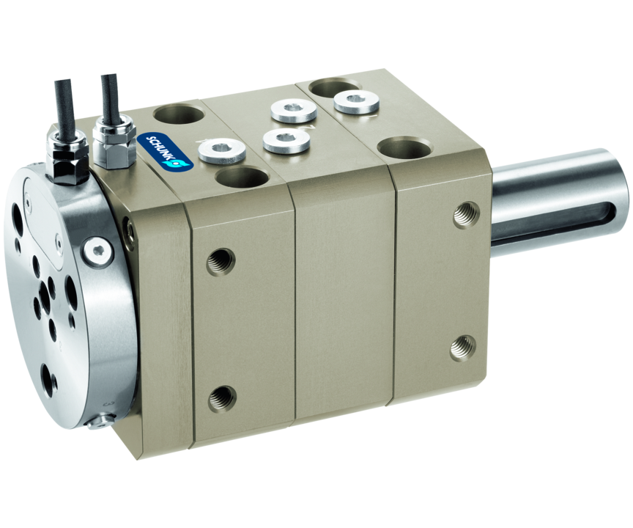
Stationäre Drehdurchführung
Zur Durchführung von elektrischen Signalen und Pneumatik für den stationären Einsatz

Slide 3

Robust. Zuverlässig. Flexibel.

Slide 4
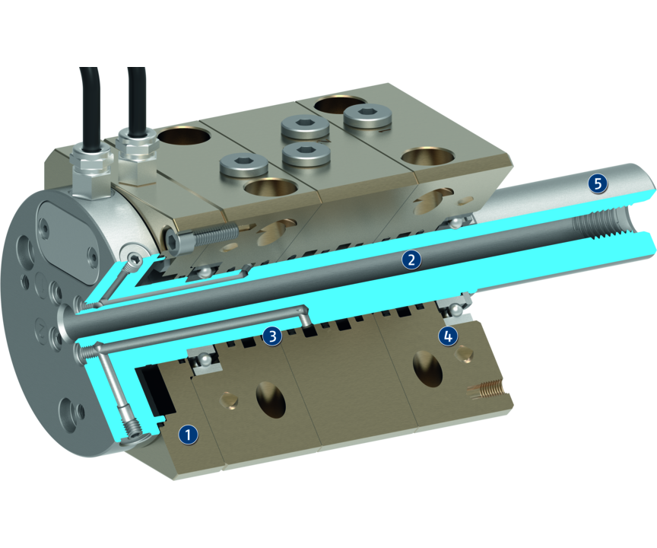
Funktionsprinzip
Funktionsbeschreibung
Die DDF-SE ermöglicht Drehbewegungen Ihres Werkzeugs um mehr als 360°, ohne dass sich Schläuche und Kabel um die Achse wickeln. Integrierte Schleifringkontakte versorgen das Werkzeug auch bei höheren Drehzahlen (500 1/min) mit Energie.
Neben der Elektrik werden bis zu sechs pneumatische Leitungen durchgeführt. Der Antriebsmotor wird über ein genormtes Wellenende mit Passfedernut angeflanscht. Um den Achsversatz zwischen Motor und DDF-SE zu minimieren, sollte eine Kupplung vorgesehen werden.
1
Schleifring
2
Mittenbohrung
3
Luftdurchführung
4
Kugellager
5
Stahlwelle mit Passfedernut

Slide 5
Vorteile – Ihr Nutzen
Kombinierte Pneumatik- und Elektrodurchführung zur umfassenden Versorgung Ihres Greifsystems/Werkzeugs
Genormtes Wellenende zur einfachen Montage von Getrieben
Umdrehungen bis zu 500 1/min auch bei schnellen endlosen Rotationsbewegungen bis zu 500 1/min wird Ihr Greiftsystem zuverlässig mit Pneumatik und Elektrik versorgt
Mittelbohrung vorhanden zum einfachen Durchführen von Kabel

Slide 6
Technische Daten
Technische Daten Übersicht
Baugröße | Max. Antriebsdrehzahl | Dauerdrehmoment | Losdrehmoment | Drehwinkel | Anzahl Fluiddurchführungen | Max. Druck pro Anschluss | Anzahl Elektrodurchführungen | Eigenmasse
 | [1/min] | [Nm] | [Nm] | [°] |  | [bar] |  | [kg]
80 | 500 | 4 | 6 | 360 | 4 | 10 | 6 | 3.3
120 | 300 | 13 | 20 | 360 | 6 | 10 | 8 | 9

